Slide 1
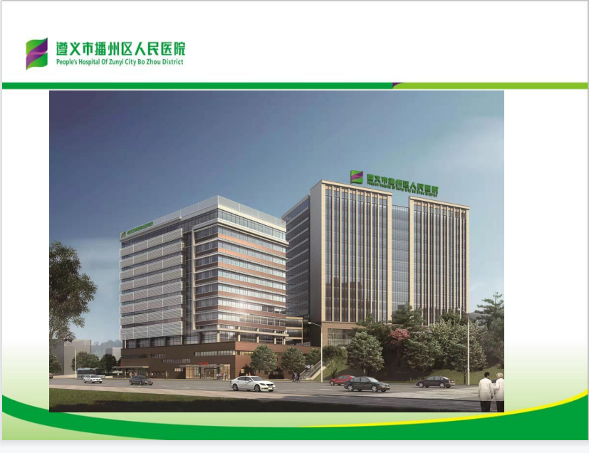
住院待产包指导

Slide 2
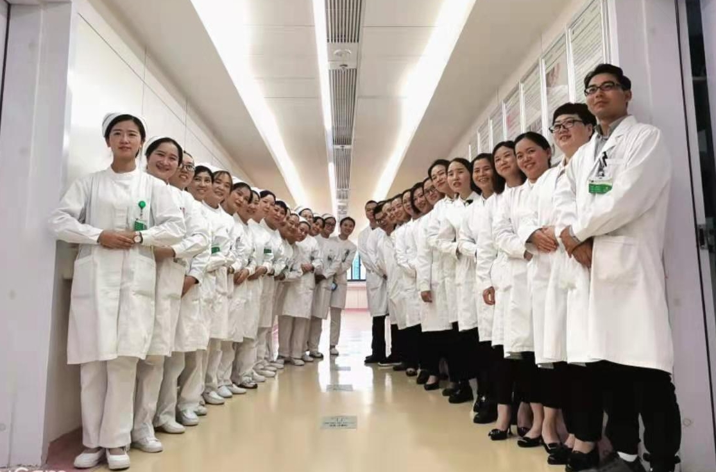
亲爱的宝妈们，临近预产期啦！是不是经常会迷茫、犹豫住院要带什么东西呢?播州区人民医院产科为宝妈们拟了一个清单以供各位准妈妈们参考，帮助您做好必要的准备。

Slide 3
办理入院所需物品
1、住院单:一般在先兆临产或选择择期剖宫产时,医生会将住院单开出。
2、证件:身份证、医保卡、银行卡(刷卡、微信或现金)。
3、母子健康手册及孕期做过的所有各项检查报告单(超声,化验等)务必带上办理入院。
持医生开具住院单、身份证、医保卡、入院押金，到住院部一楼住院处窗口办理入院手续。
出生证明:十楼病房及护士站均张贴有办理出生证明需要物品。
记得提前想好新生儿名字（因政策原因建议不要选择生僻字或第三方姓氏，避免在上户口时出现阻碍）。

Slide 4
宝妈所需物品
1、睡衣2-3套，褥汗多，便于更换，根据天气季节选择厚薄，建议以棉质为主，利于吸汗透气。
2、有后跟的防滑绵鞋1双，棉袜2-3双，根据天气可自带薄被或棉毯1条。
3、哺乳胸罩和哺乳衣是必须准备的，哺乳胸罩准备2-3件以备换洗，可预防乳房下垂，防溢乳垫1盒，避免溢乳打湿衣服，保持乳房干爽清洁,非常实用。
4、纯棉内裤备N条，方便随时换洗；收腹带1-2条,尤其是剖腹产妈妈下床活动时非常实用。
5、大号护理垫2-4包,分娩时产后都需要使用。产妇卫生巾2-3包(分娩后会有少量流血及恶露,需要垫产妇卫生巾)，卷纸、抽纸、湿纸巾、一次性洗脸巾等各2-3包。

Slide 5
宝妈所需物品
6、绵毛巾2-3条，小号水盆3个，洗脸、洗脚、宝宝各用一个。
7、软毛牙刷、牙膏、漱口水（漱口水可在剖宫产后起床困难时用）。
8、带吸管的杯子1个，产前或产后不方便起身时，非常实用。
9、有条件的孕妈妈可准备电动吸奶器1个(单头或是双头的均可)，刚生完宝宝的当日可以使用吸奶器刺激乳头帮助开奶产奶。
10、营养品适量:孕妈妈们可以适当的准备一些奶油、曲奇、巧克力、功能饮料（脉动、尖叫、红牛）等可在产程中提供能量保存体力。
11、一次性马桶垫,其他个人所需物品等（内衣皂、肥皂、2-3个晾衣架）。
12、充电器及充电宝。
13、固定陪护人员1-2人。

Slide 6
新生儿宝宝所需物品
1、根据季节准备新生儿和服或连体衣里外各3套（以棉质为主）,不用准备太多，宝宝长得很快的。
2、根据季节厚薄包被各3条（以棉质为主），建议不要选择太滑或是绒毛较长的包被，避免宝宝滑出摔伤或是误添绒毛到口腔里引起不良后果。
3、婴儿纸尿裤:产检时如果宝宝偏小的建议准备NB号1-2包，体重正常或是偏大点的建议准备S好1-2包，不用准备太多,后面在根据宝宝的适应性或体重在做调整，避免不适宜浪费。

Slide 7
新生儿宝宝所需物品
4、新生儿小软勺1把,建议选择能随温度变颜色的避免温度过高导致烫伤。
5、大浴巾1张,给宝宝洗澡时用，小毛巾纱布手帕可以多准备几条，即可以当围嘴又可以擦洗用。
6、新生儿洗衣液1瓶、可选备新生儿护肤油、护臀膏或紫草油等，在宝宝拉便便后给涂在肛门周围的皮肤上，避免大小便刺激后导致的红臀等皮肤不适。
7、医用棉签1包，方便涂擦膏类。

Slide 8
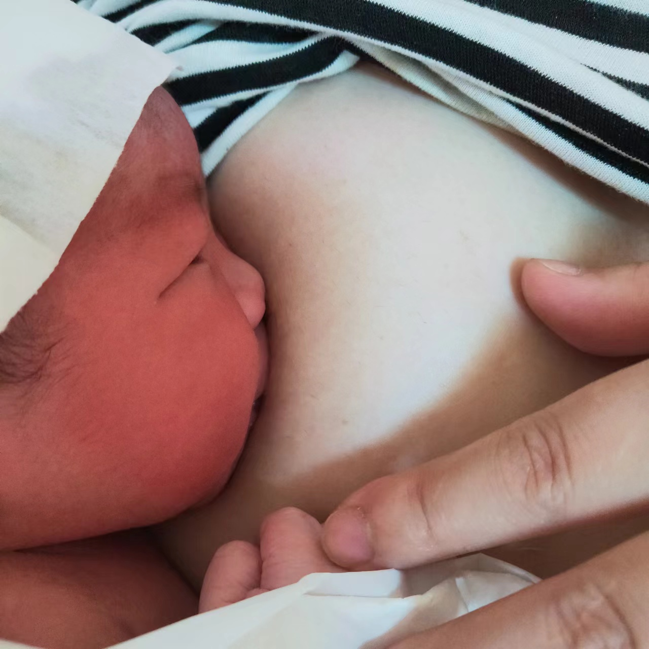
重要提示：
1、我院主张脐带不包扎，让其暴露于空气中，利于加快结痂脱落，故不需要准备防水护脐贴。
2、我院是爱婴医院，主张纯母乳喂养，无特殊情况的妈妈请不要带奶瓶、奶嘴、奶粉到医院，如果宝宝确实需要人工喂养，医院也会统一提供消毒的喂养器具。

Slide 9
温 馨 提 示
1、保特头发身体清洁,着宽松棉质衣服，科学坐月子。
2、戴隐形眼镜的妈妈,请佩戴普通眼镜，高度近视的孕妈请办理住院时告知主治医生。
3、取下所有的首饰（金、银、玉等）。
4、指甲修剪干净。
5、准备好的一些用品可以按功能用途来分类用袋子装起来,以便容易找到。
6、临产前,所有物品放一个大的行李包里备用，以防急诊入院时来不及准备。
7、准备待产包的时间一般要提前三个月准备会比较充分一些,可以根据宝妈自己的具体情况来定。
如果孕期有合并症及并发症的，请在住院后医师询问病史时如实告知，不要隐瞒，以免耽误治疗

Slide 10
希望各位孕妈妈在我们医院产检及住院过程中遇有不足之处及时提出宝贵的意见或建议，我们将会共同不断改进，在母婴道路上为大家保驾护航、提供更优质的服务！祝愿我们所有的孕妈妈孕育顺利，一路绿灯！
涉及医生或者医院的意见或建议的可以拨打我院产科主任电话；关于护理的意见或者建议可以拨打产科护士长电话。
时间：周一至周日 （08:00~12:00,14:00~17:30）

Slide 11
咨询电话
产科科主任：熊主任18076239076
产科副主任：王主任18275412771
病房护士长：苟护士长15329528892
产房护士长：胡护士长15085433446
产科咨询热线：（产前）0851-27225079
(产后) 0851-27252746

Slide 12
遵义市播州区人民医院是危重孕产妇急救中心，是爱婴医院，实行无痛分娩、导乐分娩、陪伴分娩、提倡母乳喂养，产后实行早接触、早吸吮、早开奶。以上物品准备仅供参考，购物需根据需求适当选择准备。

Slide 13
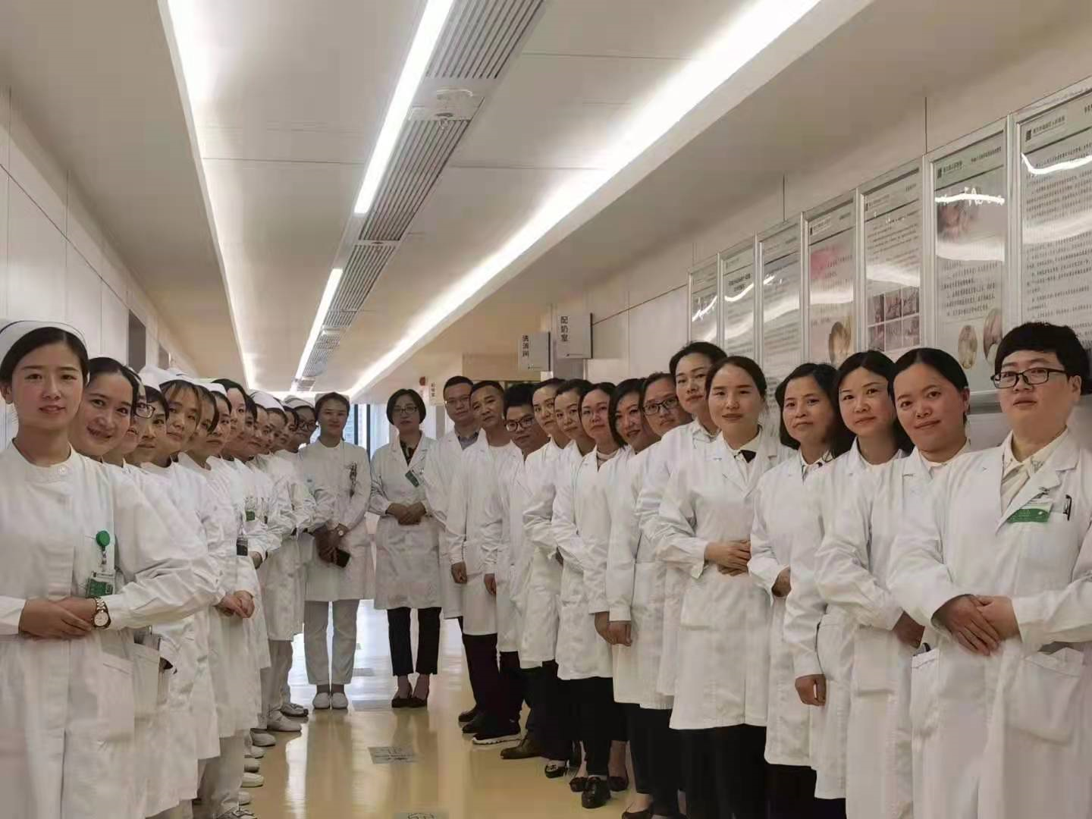
产 科 团 队

Slide 14
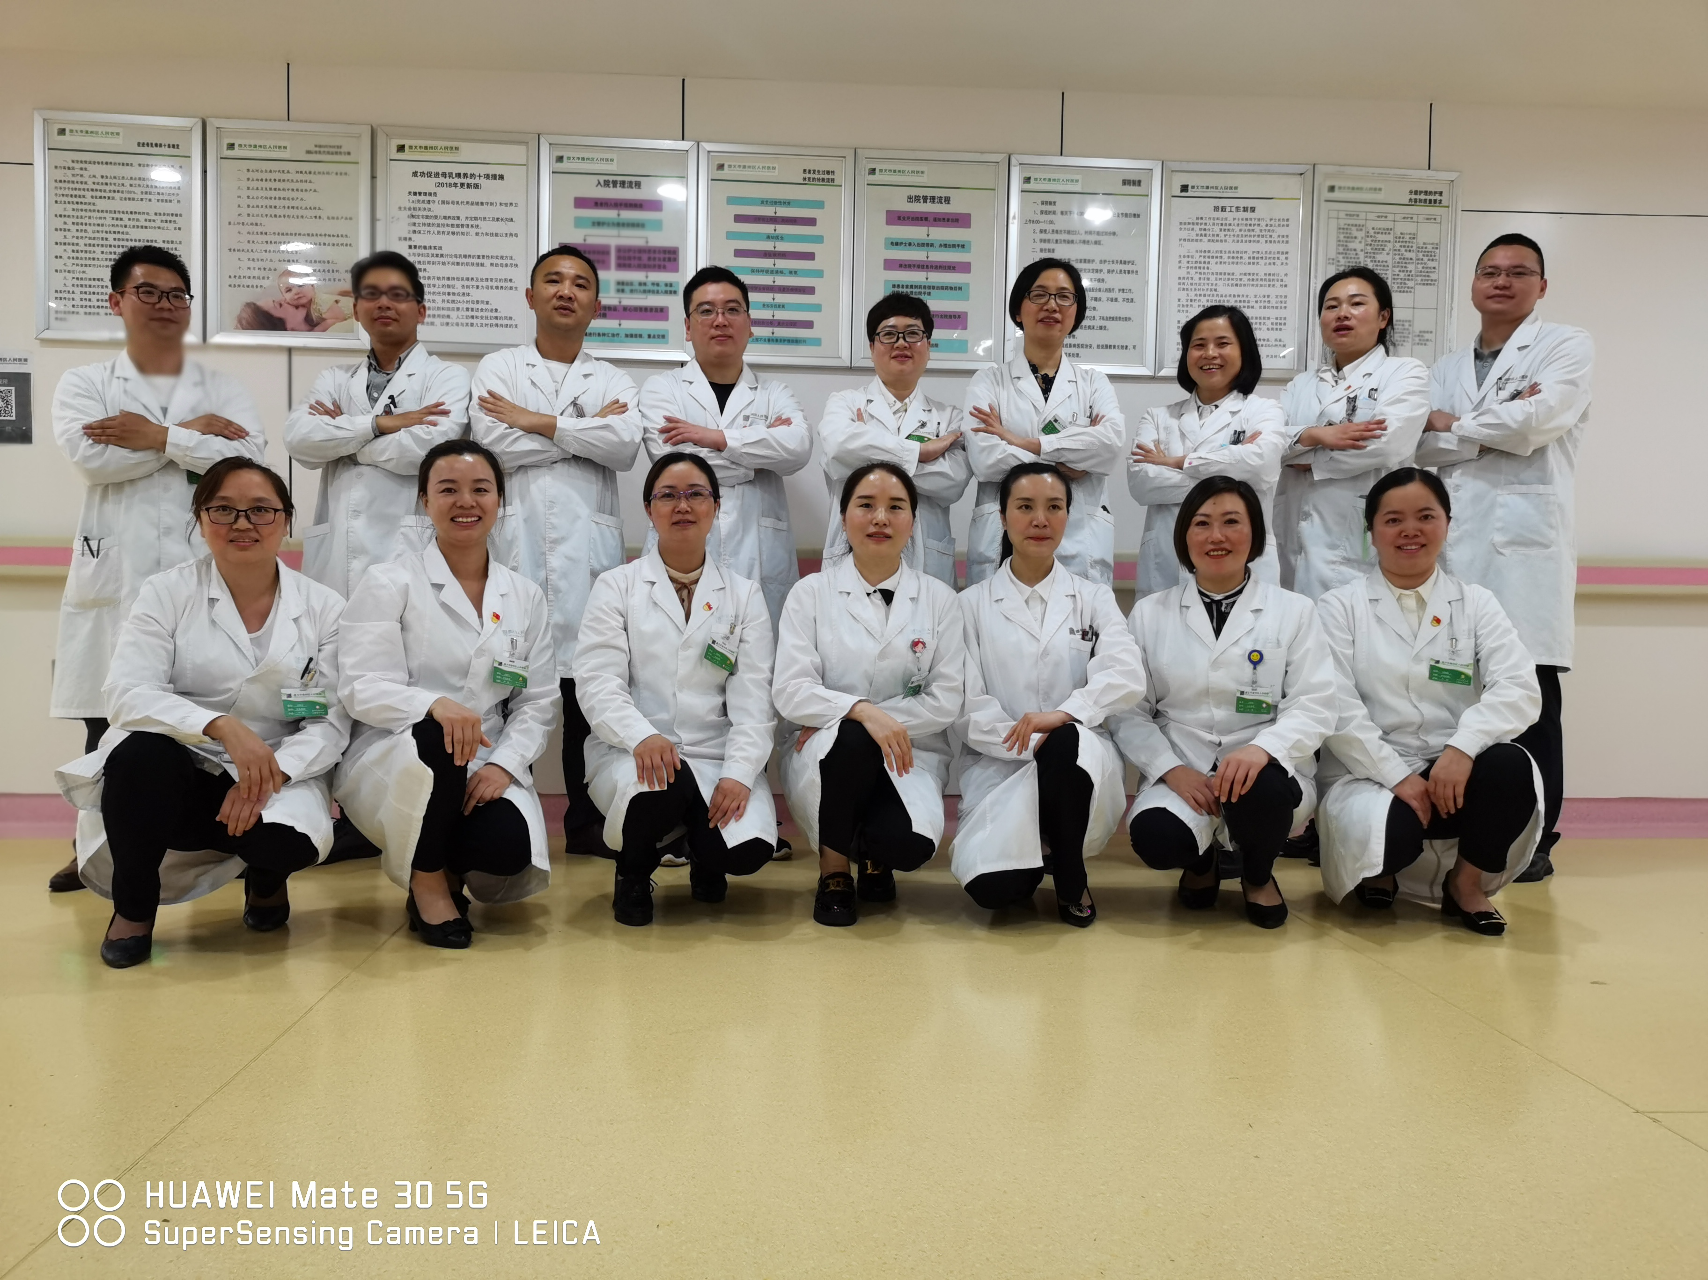
医 师 团 队

Slide 15
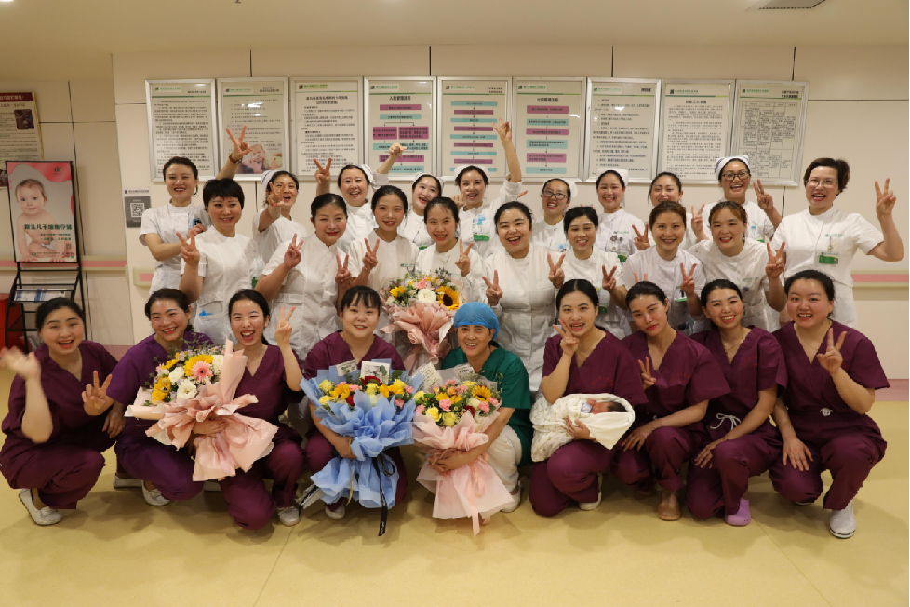
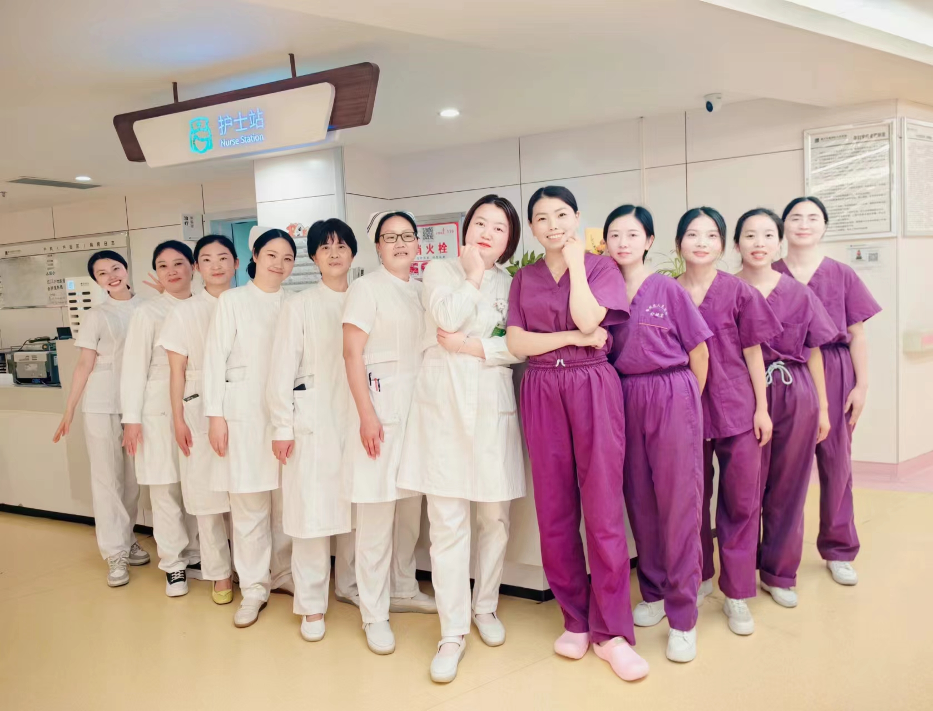
护 理 团 队

Slide 16
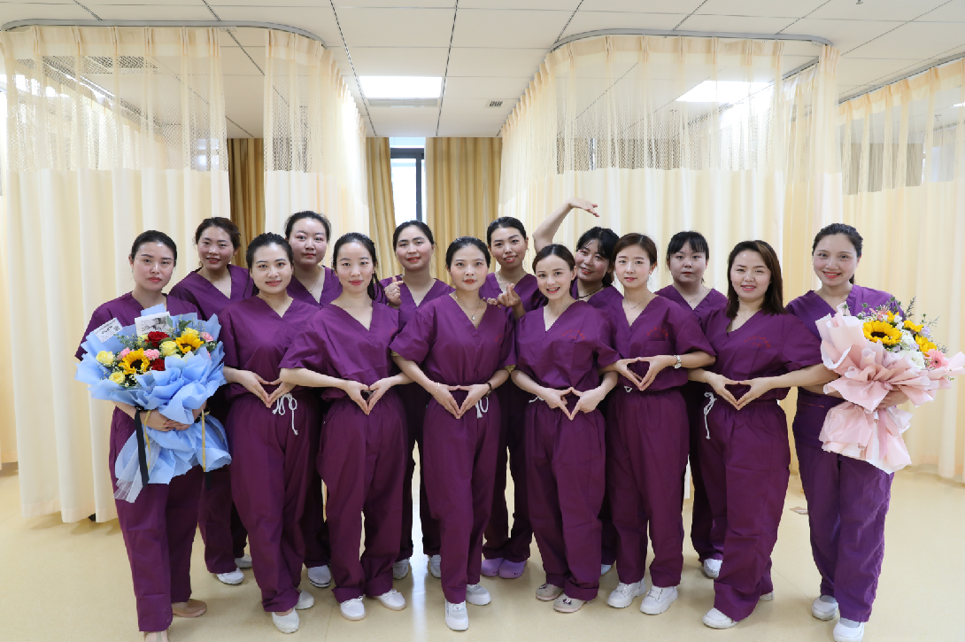
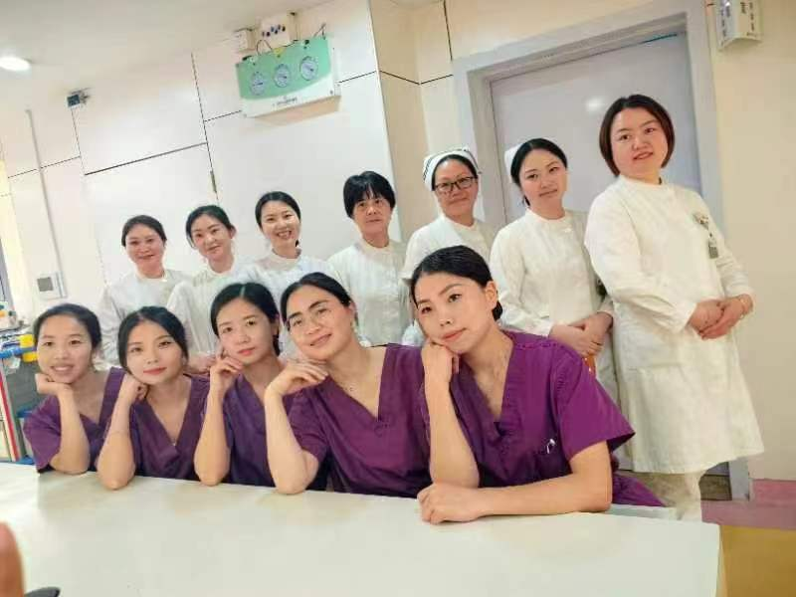
助 产 士 团 队

Slide 17
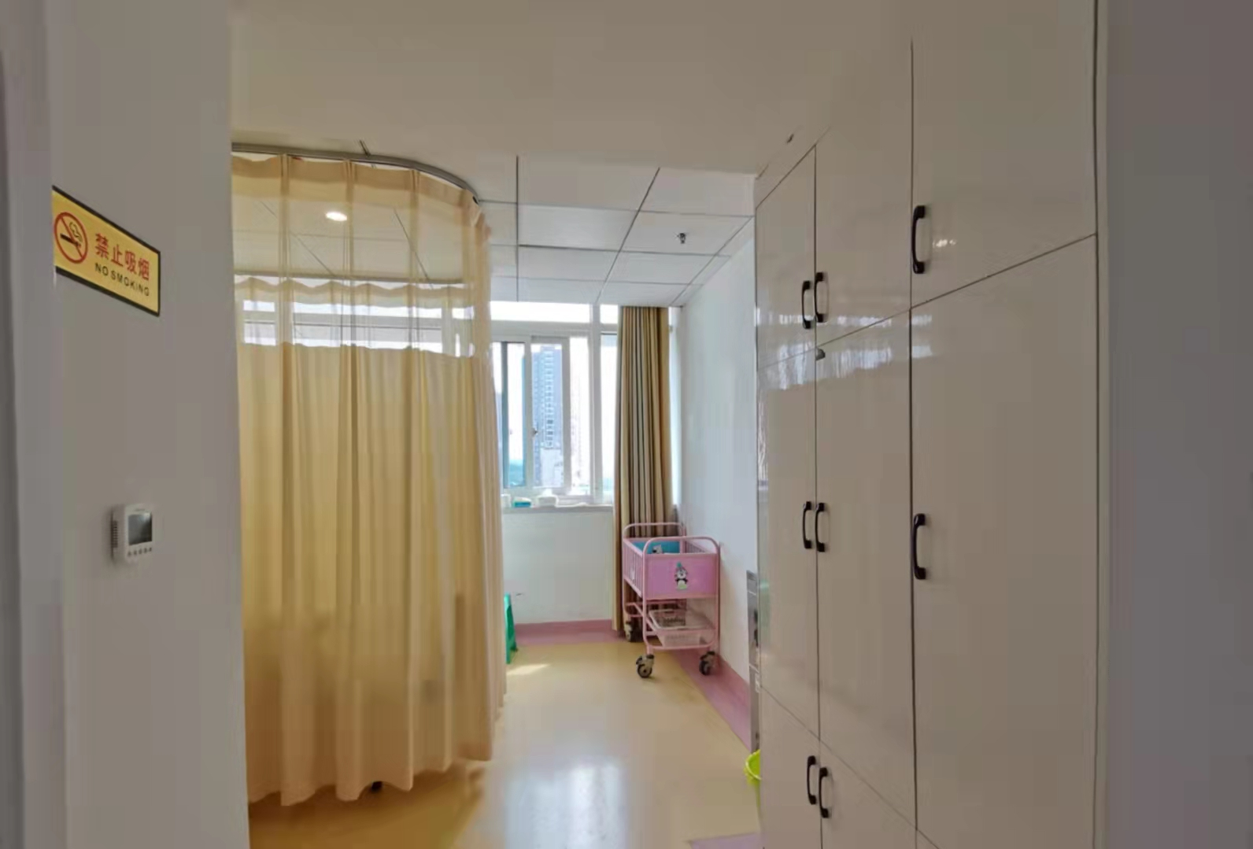
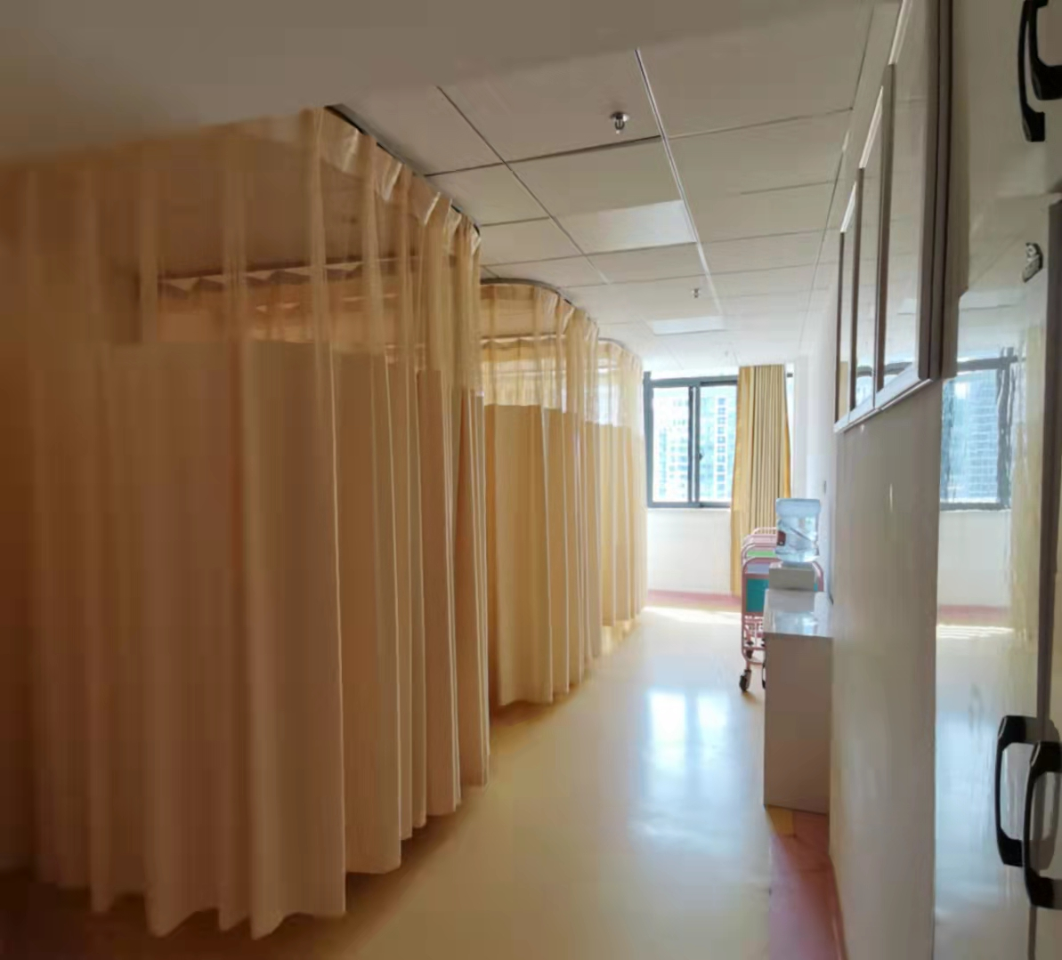
普通病房

Slide 18
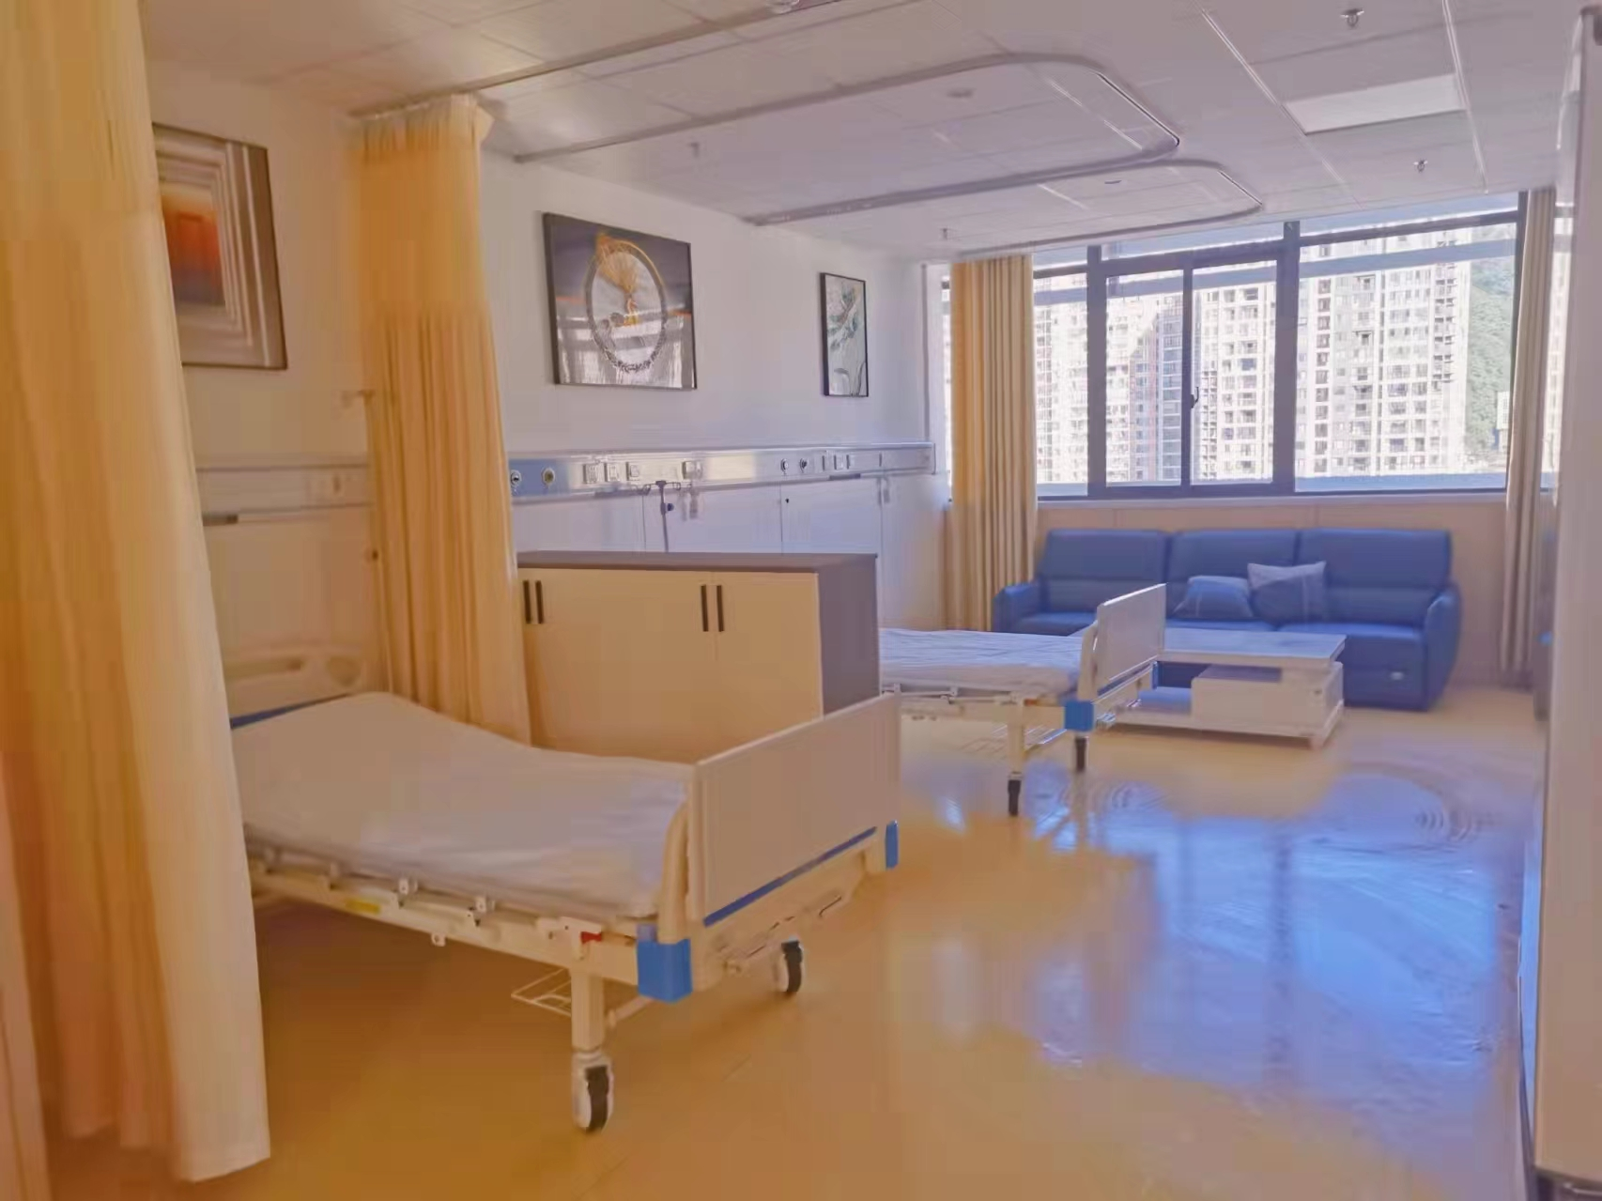
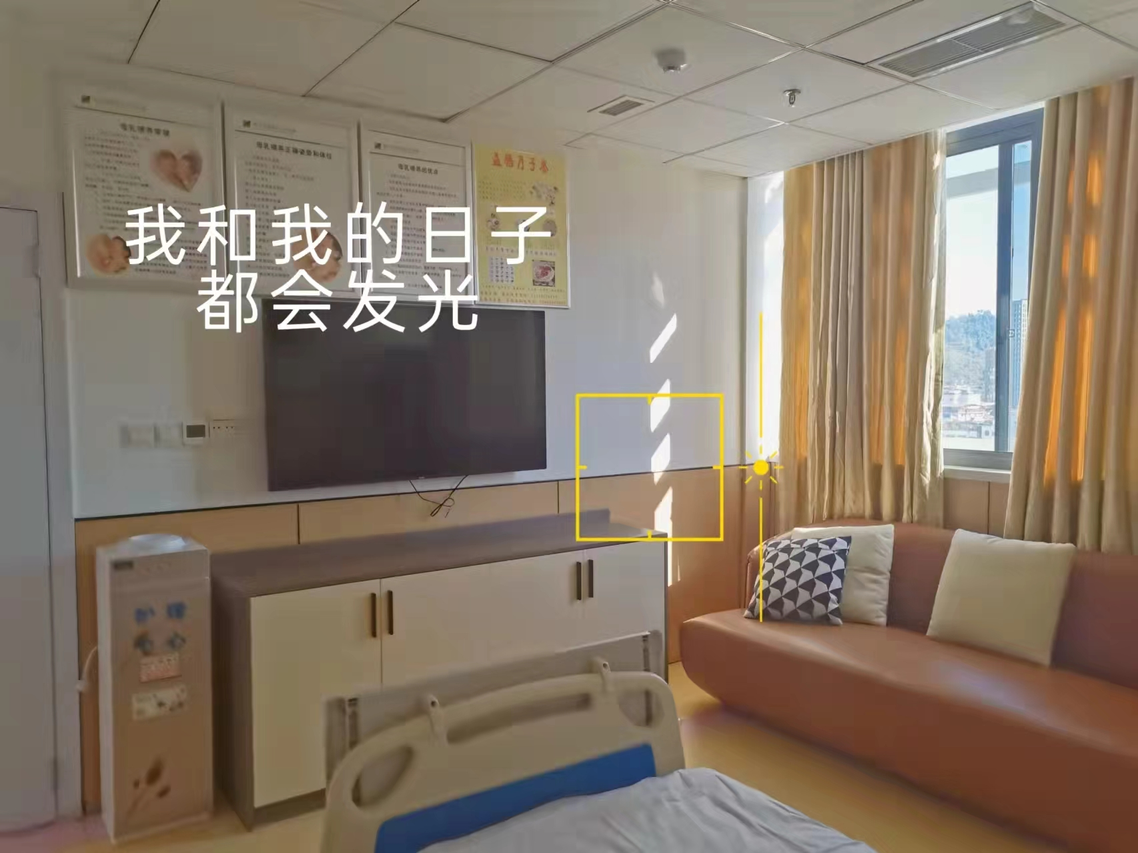
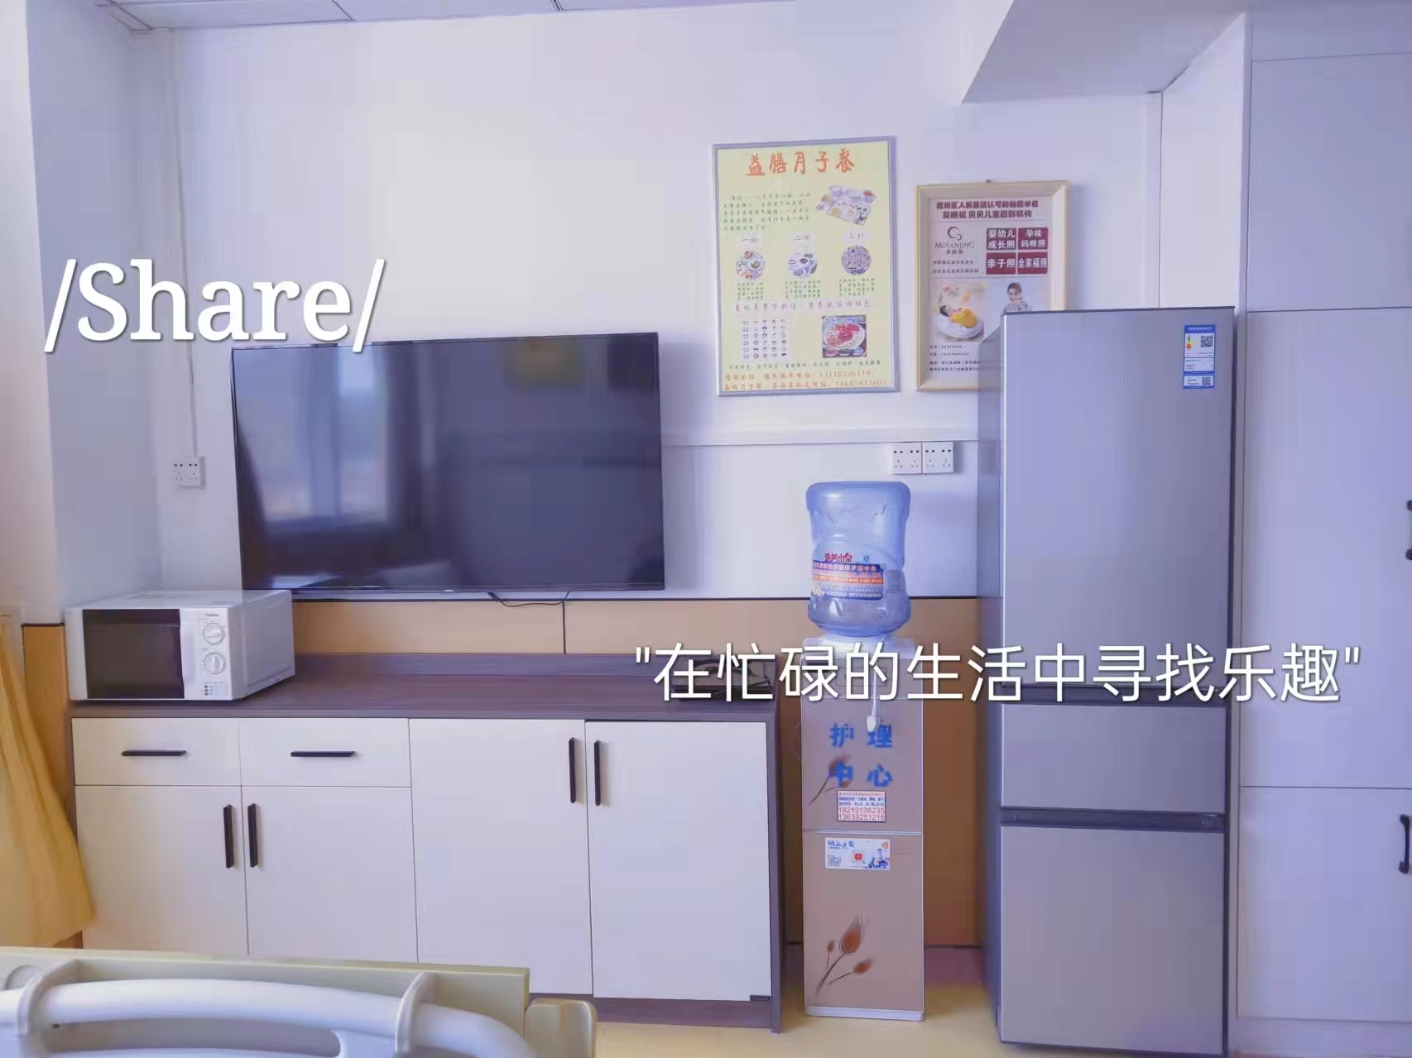
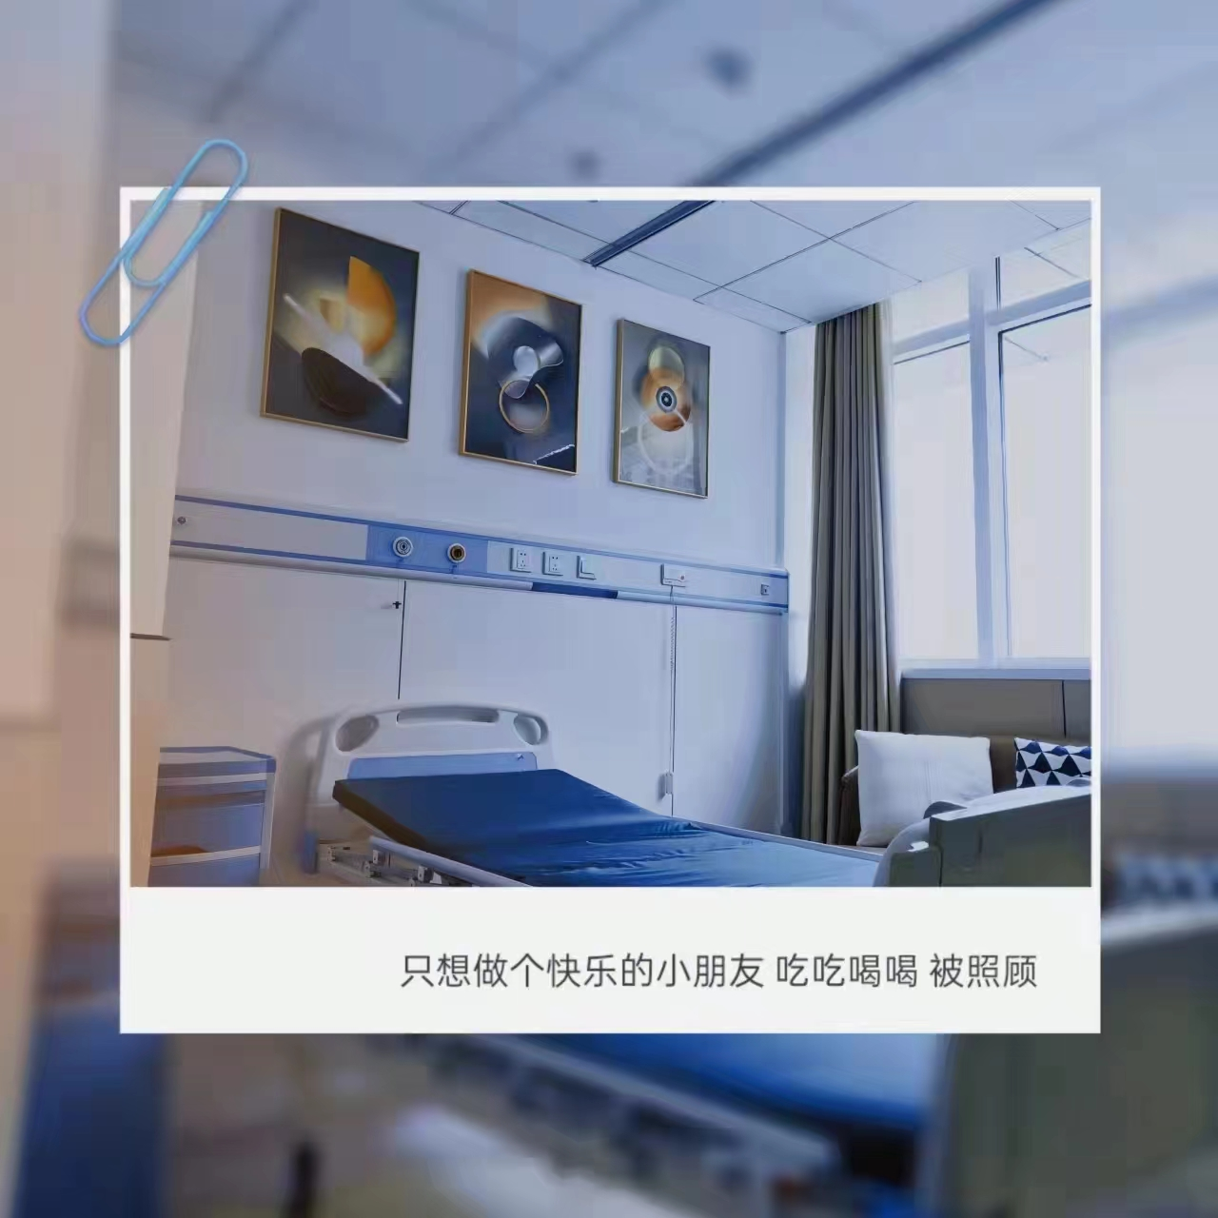
单间病房

Slide 19
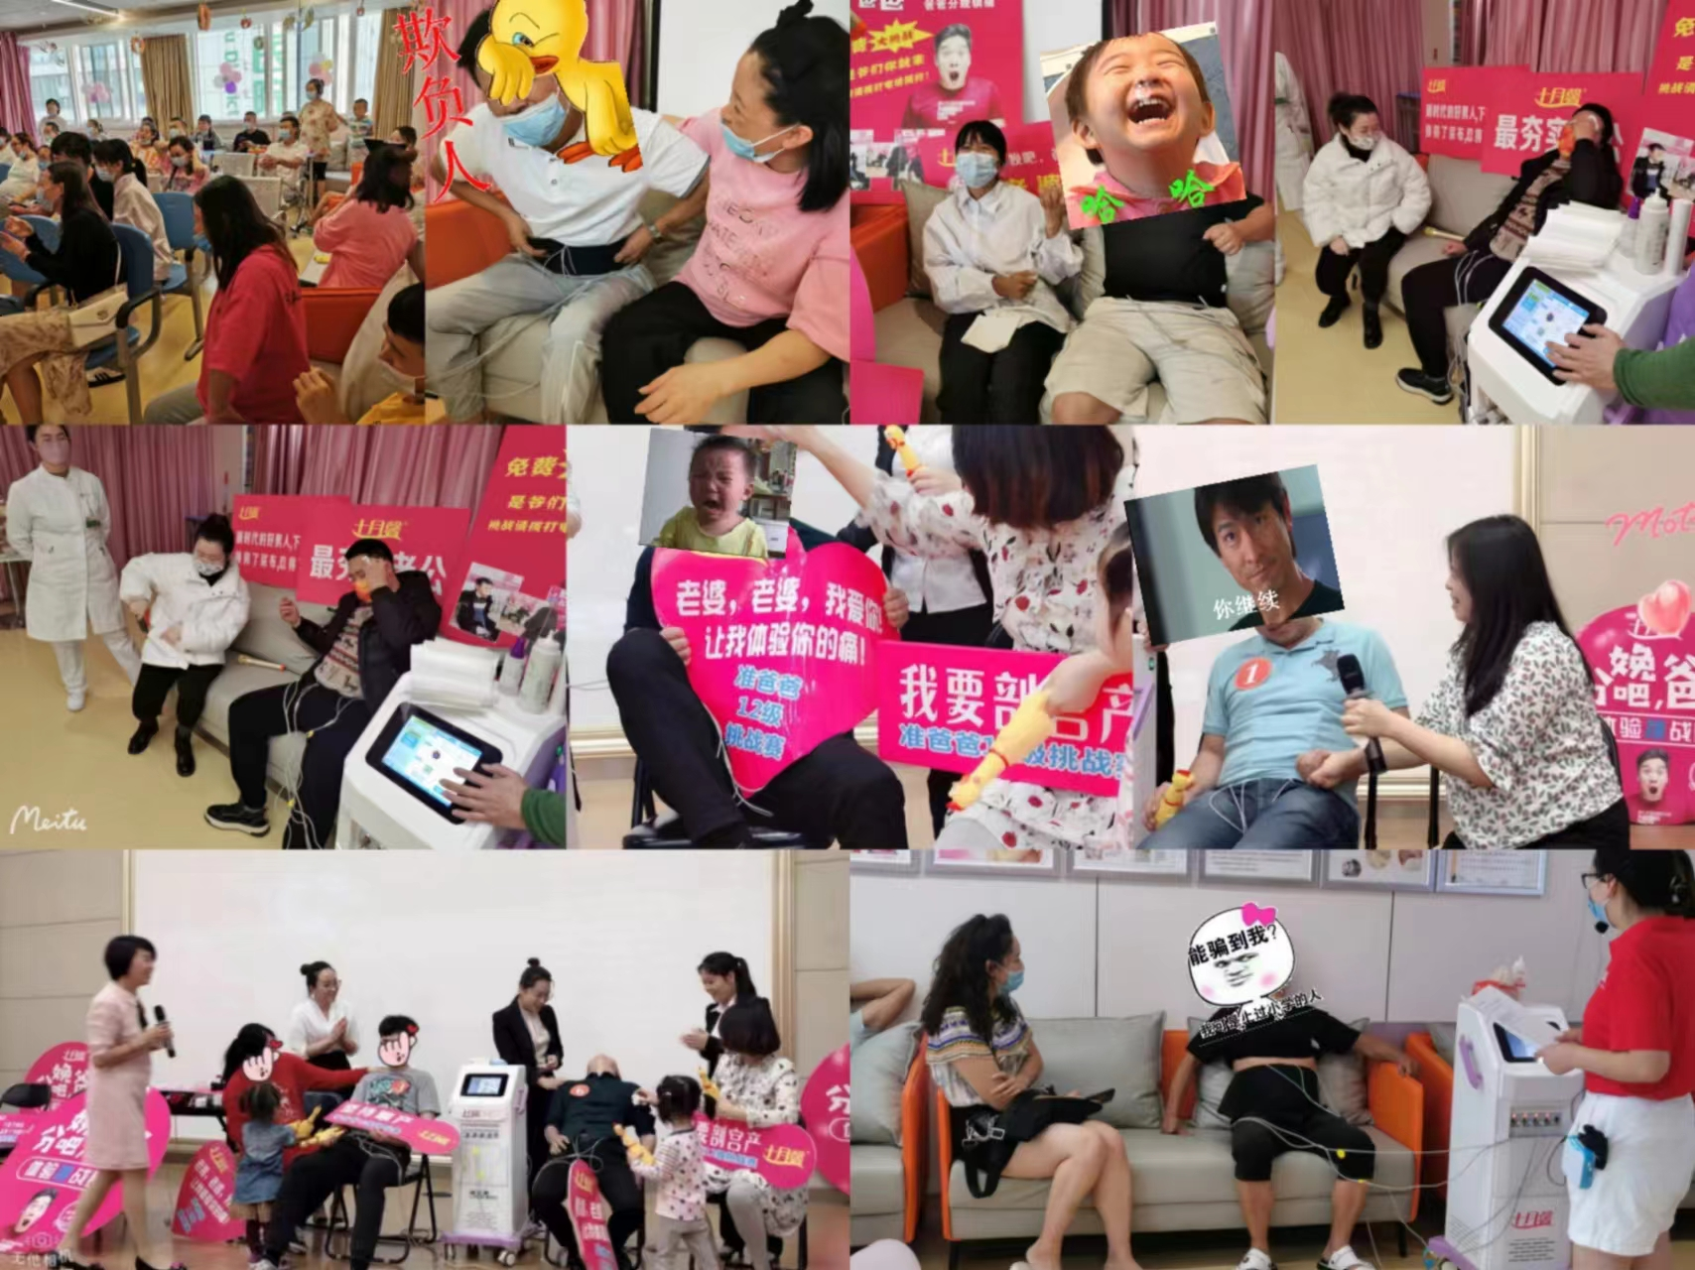
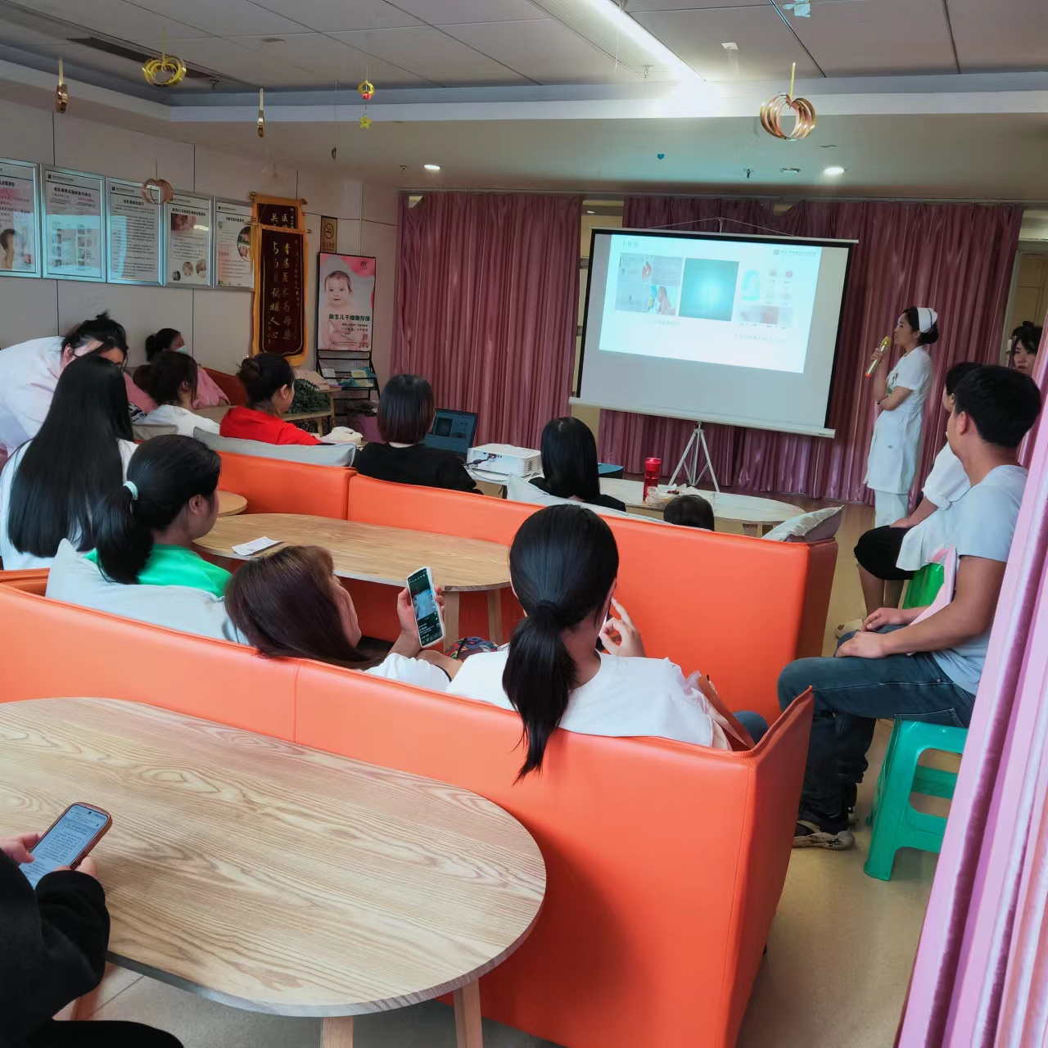
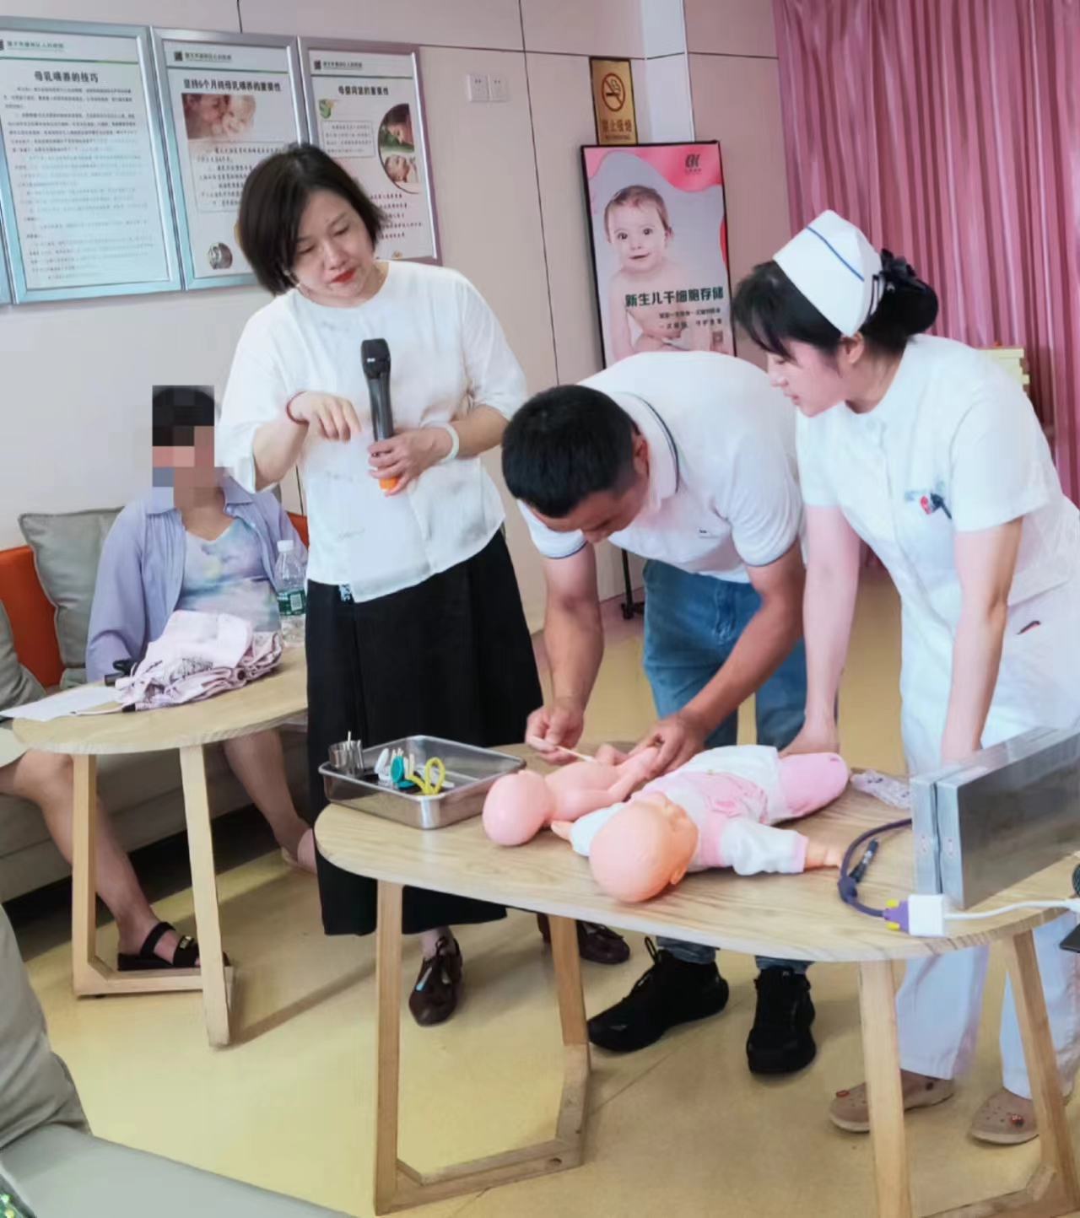
门诊孕妇学校

Slide 20
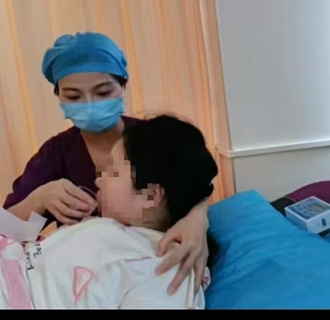

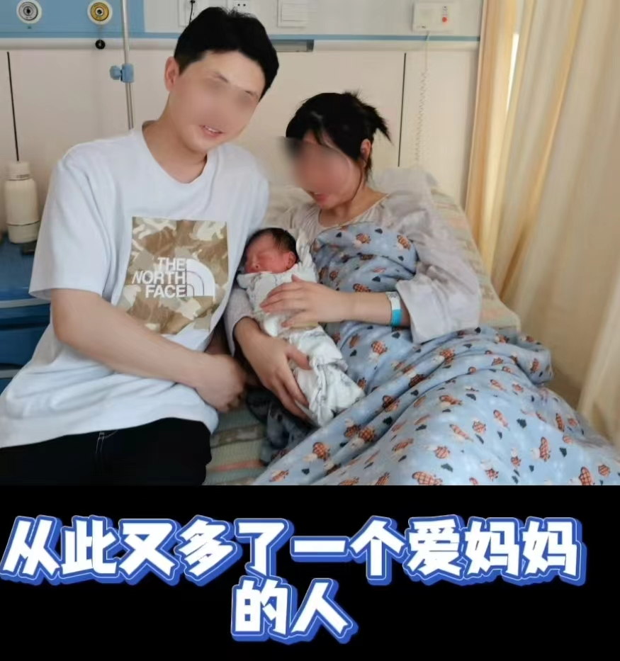
关爱母婴健康，你我同行！

